Slide 1

ГЕРОИЧЕСКОЙ ОБОРОНЕ ТУЛЫ ПОСВЯЩАЕТСЯ
22 ИЮНЯ 1941 ГОДА –
9 МАЯ 1945 ГОДА

Slide 2
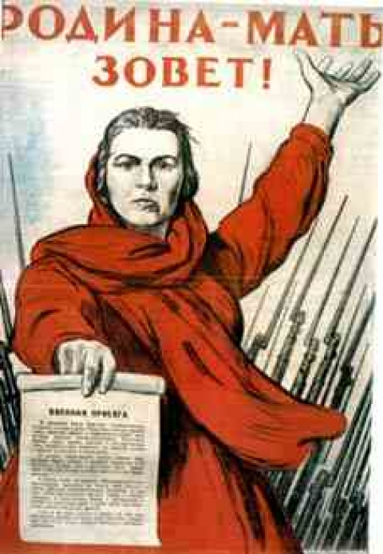

Slide 3
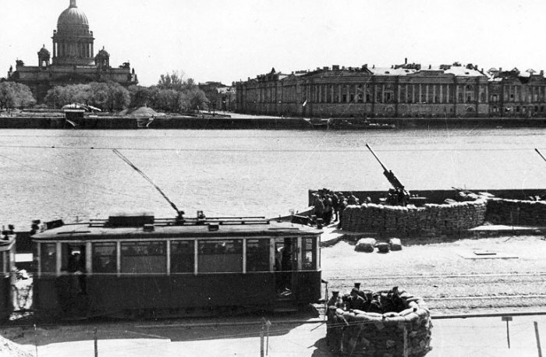
Осаждённый Ленинград

Slide 4
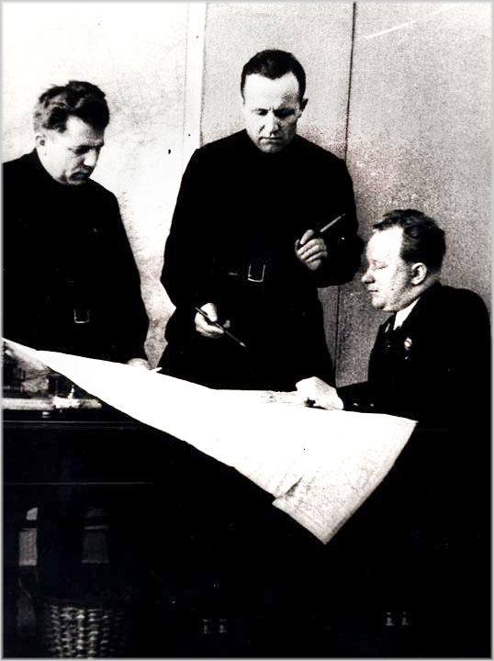

Slide 5
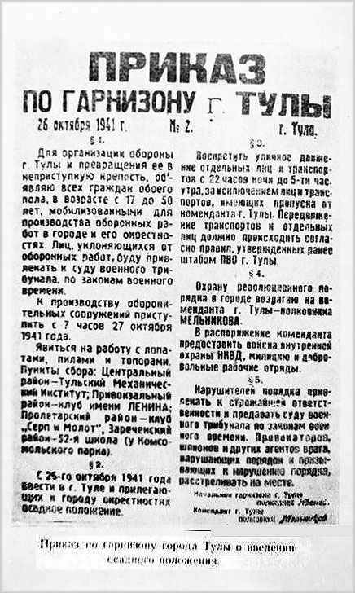

Slide 6
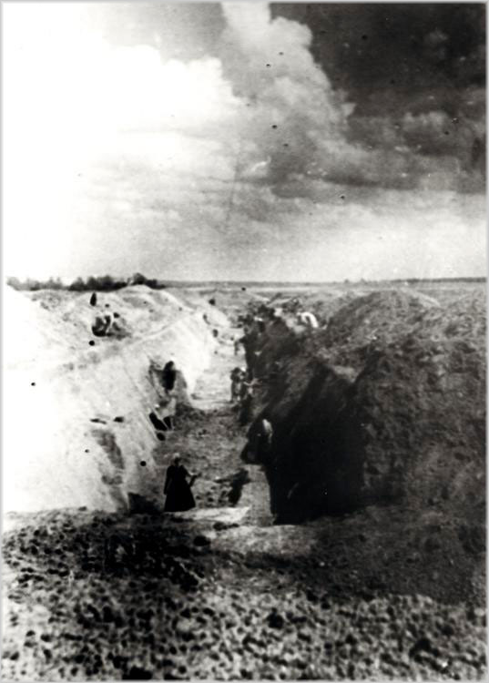
Строительство противотанковых рвов

Slide 7
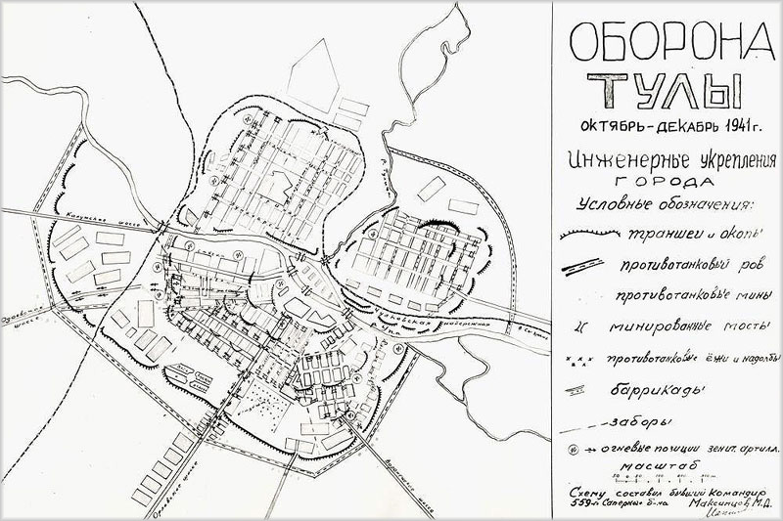

Slide 8
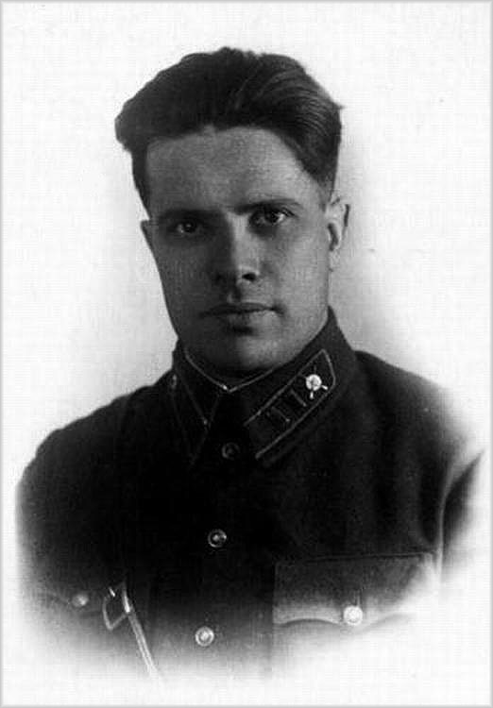

Григорий Агеев
Анатолий Горшков

Slide 9
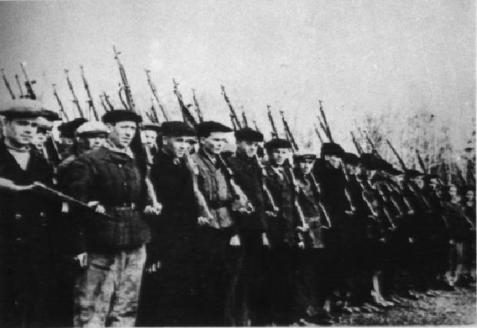
Народное ополчение

Slide 10
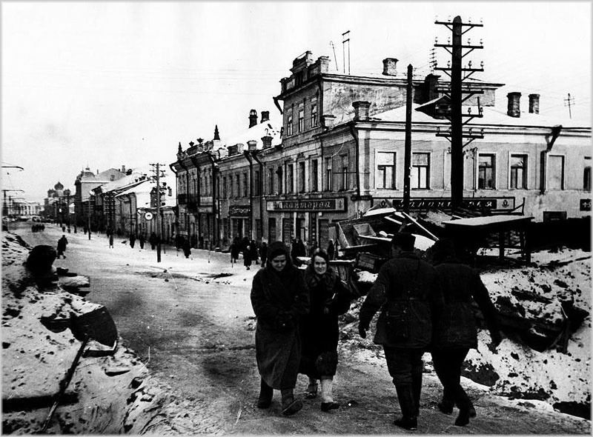
Улица Коммунаров

Slide 11
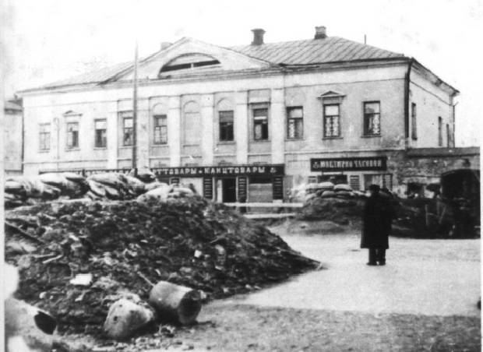
Баррикады на улицах Тулы

Slide 12
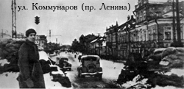
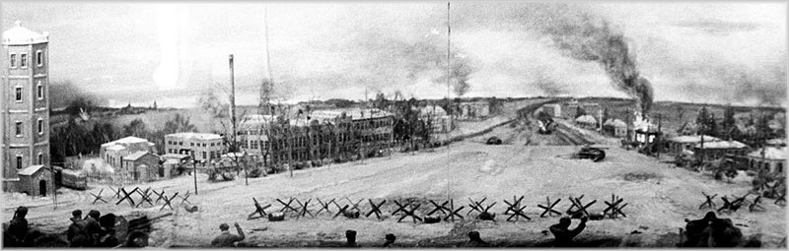
Противотанковые ежи на ул. Гоголевской

Slide 13
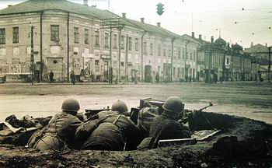
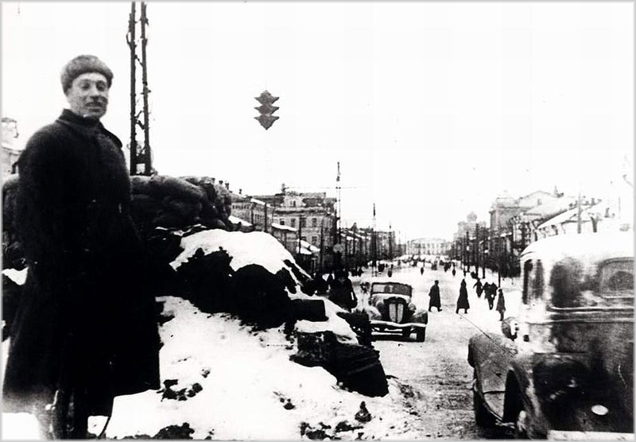
Улица Советская
Проспект Ленина (ул. Коммунаров)

Slide 14
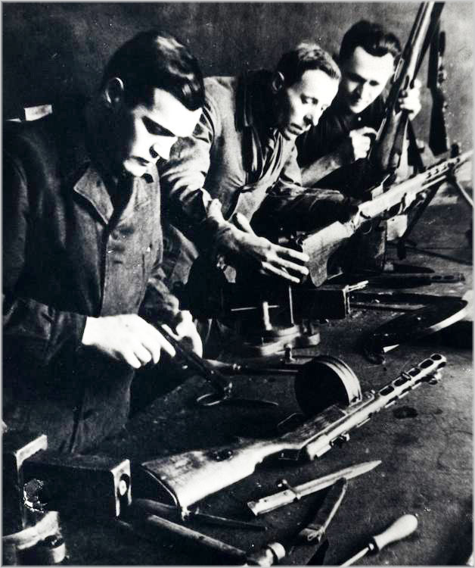
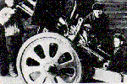
Тульские оружейники производят ремонт пушек, автоматов и пулемётов

Slide 15
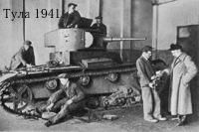

Ремонт танка в цеху машиностроительного завода
Отремонтированная пушка

Slide 16
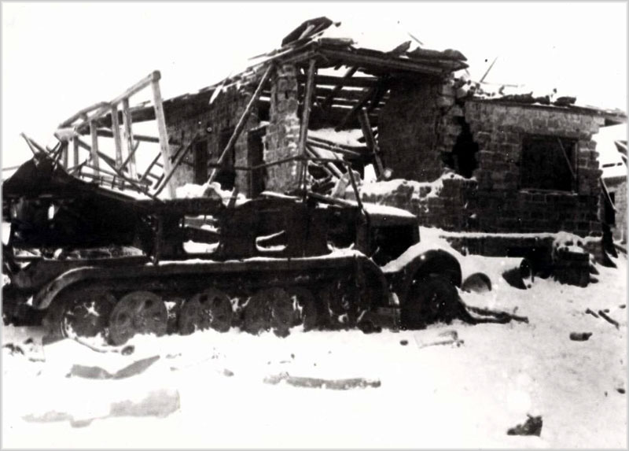
Подбитый немецкий БТР на Рогожинском посёлке

Slide 17
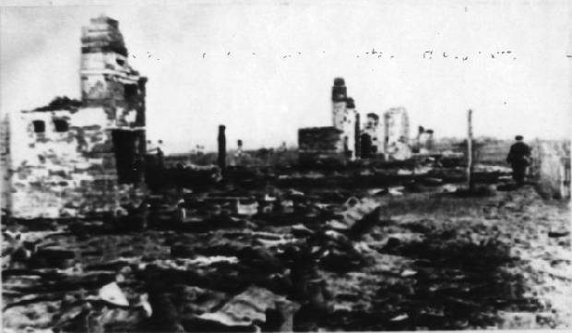
Рогожинский посёлок после отступления немцев

Slide 18
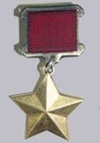
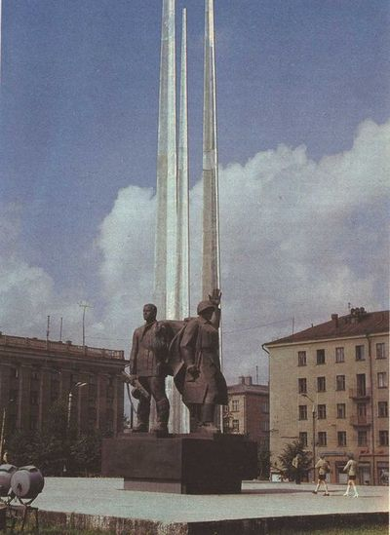
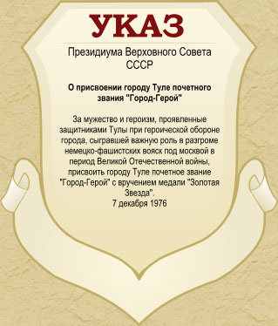
Туле присвоено звание «Город-Герой»

Slide 19
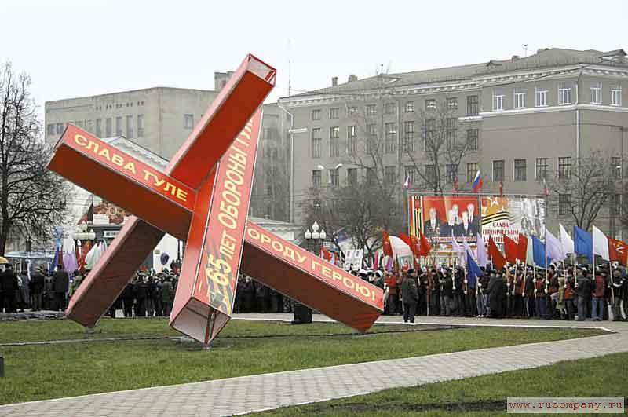
Празднование 65 годовщины обороны Тулы

Slide 20
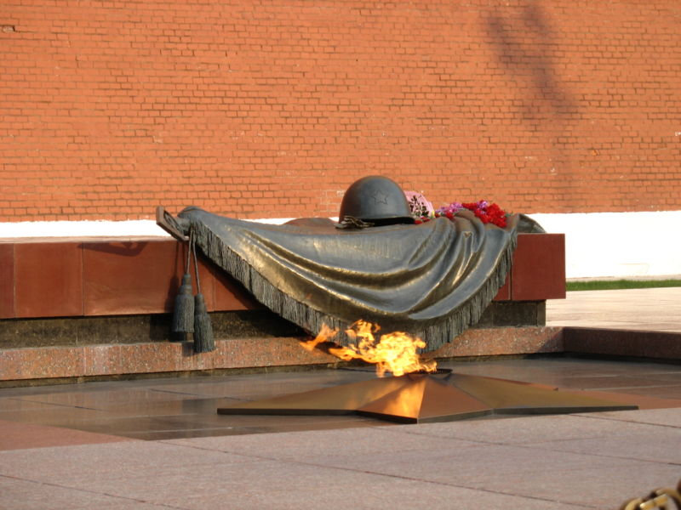
Могила Неизвестного солдата у Кремлёвской стены

Slide 21
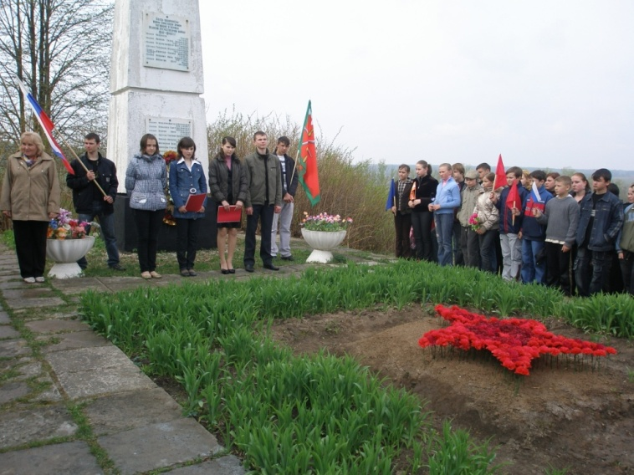
«Мы помним» – День Победы

Slide 22
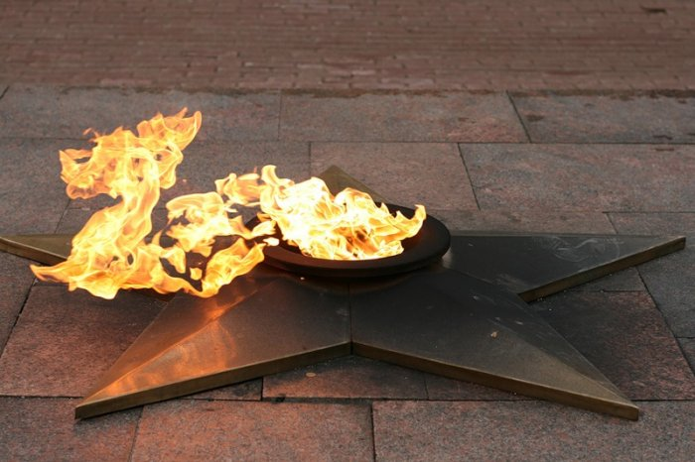
ВЕЧНАЯ ПАМЯТЬ ПАВШИМ

